Slide 1

令和８年度
全国保健師長会活動報告
令和8年●月●日
全国保健師長会 ●●●ブロック別研修会

Slide 2




全国保健師長会
昭和54年発足（令和10年に50周年を迎える）
目的
・保健師業務の進歩発展
・会員相互の連携・親睦
・地域住民の健康への寄与
・わが国の公衆衛生の向上に資する
事業
保健師業務に関する情報交換
保健師業務についての研修・研究
会員 5,465人（R8.6現在）
自治体に所属し、保健師長と
同等以上の職 にあるもの

Slide 3

設立準備期：昭和52年～の動き
昭和52年夏
昭和5３年4月
〇国の予算編成時
（国民の健康づくり施策）
国保保健師が市町村 一般会計に移管され、 公衆衛生活動に従事 する方向が示された。
→同年 「混乱期こそ正 し い情報を伝え、リーダー が団結し生産的活動を」 と検討されたが、時期尚 早と先送りされた。
・国保保健師の市町村 移管
・都道府県も民生部から 衛生主管部局へ
・厚生労働省地域保健 課内に「保健指導室」 が設置され、市町村、 保健所保健師を一元 化して指導
国が、数県の本庁保健師指導者の意見を集約
→「保健所・市町村が共 同体制で、地域保健 サービスの展開には､ リーダーの役割は極め て重要」
昭和5３年１１月

Slide 4
展開期：昭和から平成・令和へ
昭和５４年3月
昭和56年
設立総会 会員300人
3月22日全国保健師長会設立
〇規約改正
市町村保健師が加入しやすい体制へ
全国保健師長会に期待すること 座談会の抜粋 （昭和６１年 全国保健師長会 全国保健師長会のあゆみより）
・保健所と市町村保健師ともにリーダーの横の繋がりがもてる画期的な会になった。
・保健所はどうあればいいか、婦長として意見交換ができる場がつくれる。
・保健所保健師の機能上の問題や業務量の増加で危機感を持っており、市町村保健 師と一緒に考えられる場となった。
・所長会との情報交換の場となった。
・市町村保健師の師長の位置づけが明確でなかった。組織としてどう考えるかが大切。
・代議員会の参加で新たな気づきがあった。
・ブロック活動の強化が必要。
・保健師活動全般を見据え、広範囲な業務の準備から連携を図っていく過程のかかわ りで、人が変化することを見せていく必要がある。（保健師業務の可視化）

Slide 5
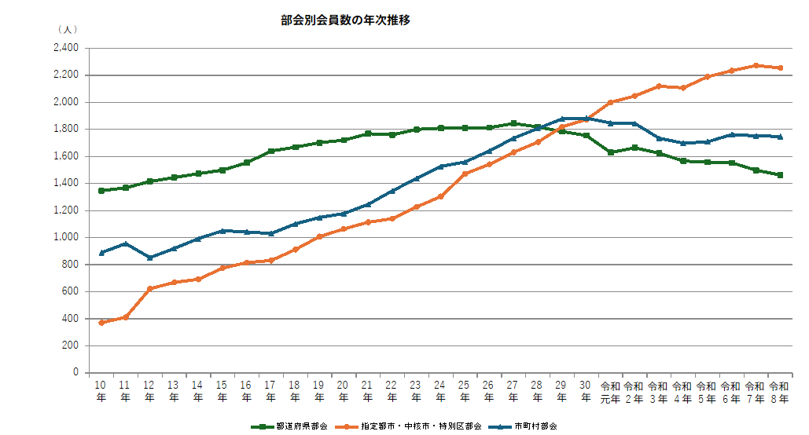
参考:部会別会員数の推移
5

Slide 6
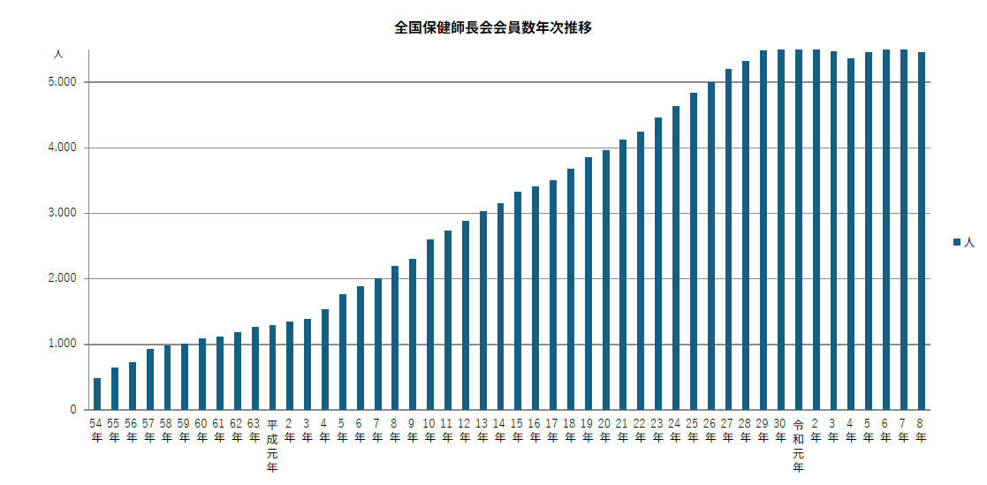
参考:部会別会員数の推移
6

Slide 7
全国保健師長会組織図（令和８年度）
代議員総会担当
第１副会長
理事会・拡大常任理事会・常任理事会
北海道ブロック
都道府県部会
東北ブロック
教育担当
北関東・甲信越ブロック
第２副会長
健やか親子特別委員会
会長
学会・学術に関する委員会
南関東・東京
ブロック
市町村部会
関係団体に関すること
東海・北陸
ブロック
第３副会長
統括保健師間ネットワーク特別委員会
近畿ブロック
50周年記念特別委員会
中国・四国
ブロック
政令指定都市・中核市・特別区部会
推薦委員会
九州ブロック
※健康危機管理委員会は会長
特別委員会（健康日本21）は総務担当理事

Slide 8







令和８年度 全国保健師長会活動方針
未来を見据えた公衆衛生看護活動の展開
～予防活動の実践、そして地域に根づく保健活動の継承～
１ 地域保健活動の推進にかかるマネジメント
機能の発揮に向けた取り組みの推進
２ 地区診断と科学的根拠に基づく公衆衛生 看護活動及び人材育成の推進
・地域ケアシステムの構築や健康課題の改 善に向けた組織内外の関係者や関係機関 の総合調整等、効果的、効率的な活動を実 践、発信する
・健康危機管理における平時からの体制強 化に向けた活動に取組む
・統括保健師の配置を促進するとともにその
成果を明確化し、役割発揮を推進する
・地区特性や科学的根拠に基づく、地区活動 に立脚した公衆衛生看護活動を発信する
・コアバリュー・コアコンピテンシーの活用
・保健師活動のDX化、ICT化活用事例の発信
3 自治体間のネットワークの構築やブロック、 支部における効果的な活動の推進
４ 地域の公衆衛生看護活動の推進に向けた 会からの情報発信の促進
・効果的な公衆衛生看護活動や人材育成等
に関する情報交換・研修等の主体的活動
を推進する
・会員が地域御全体像、時代を見据えたビ
ジョンを構築するために必要な各種情報
を発信する

Slide 9



令和８年度 全国保健師長会最重点活動目標
１ 保健師活動の可視化及び質の向上
2 情報発信の強化
・地域における保健師活動の充実強化を図るため、 活動の可視化に努めます。
・都道府県部会・政令指定都市等部会・市町村部会
各々の活動の充実を図ります。
・ブロック研修会の充実を図ります。
・各自治体における取組みの課題や 先進事例 の情報発信に努めます。
3 災害時保健活動の推進
4 市町村の会員拡大
・災害時に迅速かつ最も効果的に活動できるよう、常に必要な準備や具体的対応の理解促進に努めます。
・未加入自治体の加入促進を図ります。

Slide 10



「全国保健師長会」では、
このような活動をしています！
国家要望の提出 http://www.nacphn.jp/02/youbou/
令和８年度の地域保健施策及び保健活動の推進に関する要望から実現したこと （例）
【要望】
防災基本計画に保健師の役割と責務を明記するよう関係省庁に調整いただきたい。
【要望】
都道府県の母子保健担当部門における広域連携の役割を明確化し、安定的な母子保健施策の推進を支援していただきたい。
都道府県保健師に対する母子保健施策の広域
的な体制強化支援策に資する調査研究
都道府県保健師を対象として、母子保健におけ る広域的な施策を推進できる人材育成に資す るよう研修体系や内容にかかる実態把握、効果 的な研修実施方法等の検討を目的として調査 研究を実施
防災基本計画の改正（令和7年7月）
発災後速やかな保健師等チームの役割、充実・強化を明記
国は、被災地方公共団体における円滑な保健医療活動を支援する災害時健康危機管理支援チーム（ＤＨＥＡＴ）や被災者の健康管理を支援する 保健師等チームの整備が促進されるよう、支援活動に関する研究及び都道府県等 の公衆衛生医師、保健師、管理栄養士等に対する教育研修を推進するものとする。

Slide 11




国に対する「地域保健施策及び保健活動の推進に関する要望」の方針
会員みなさんの意見を反映
各支部、部会、委員会からの意見をもとに要望内容を決定しています。
6月中旬～7月下旬にかけ、支部、部会、委員会を通じて意見照会をします。保健活動の中で課題に感じていることから要望として取り上げてほしいことを回答してください。
優先的な要望事項を明確化、
重点的な課題に関して要望
緊急性の高い課題への要望に重点化し、
実際に政策や保健活動の推進に反映でき
るよう要望します。
エビデンスを踏まえた要望
各要望内容に関して調査研究結果や
統計データーなど示し、根拠に基づく
理論的で説得力のある要望をします。
要望内容に合わせて必要な省庁へ
直接要望書を手交
より効果的に要望を実現するため、厚生労働省、こども家庭庁だけでなく、関係する省庁へも要望書を提出
※令和7年度は、「災害時保健活動における他職種や自治体 間での連携強化のため健康情報システム等の一元化」につ いて内閣府（防災担当）へも要望書を提出

Slide 12



検討会、調査等への参画・協力
厚労省/こども家庭庁
審議会・検討会等への参画
〇厚生科学審議会「地域保健健康増進栄養部会
〇災害時感染制御支援チーム（DICT)運営委員会
〇産後ケア多職種連携協議会 等
厚労省科学研究への協力
〇2040 年以降を見据えた自治体保健師の 人材育成体制の構築のための研究
〇災害時における地域保健活動を推進する 体制整備に資する研究
〇重層的な保健医療福祉マネジメントに関 す る研究
地域保健総合推進事業への協力
〇看護師からの自治体保健師転職採用者への 人材育成
〇退職保健師（プラチナ保健師）の活躍等に関 する実態調査
〇小規模町村保健師人材開発のための活動報 告リレー及び交流促進事業
関係団体との連携
日本公衆衛生協会・日本保健師連絡協議会
公衆衛生看護学会・日本公衆衛生学会
日本看護協会・全国保健師教育機関協議会 等
主に運営委員、各部会、各特別委員会のメンバーから委員を選出し、自治体保健師の保健活動の実態や意見が反映されるよう参画・協力しています。

Slide 13

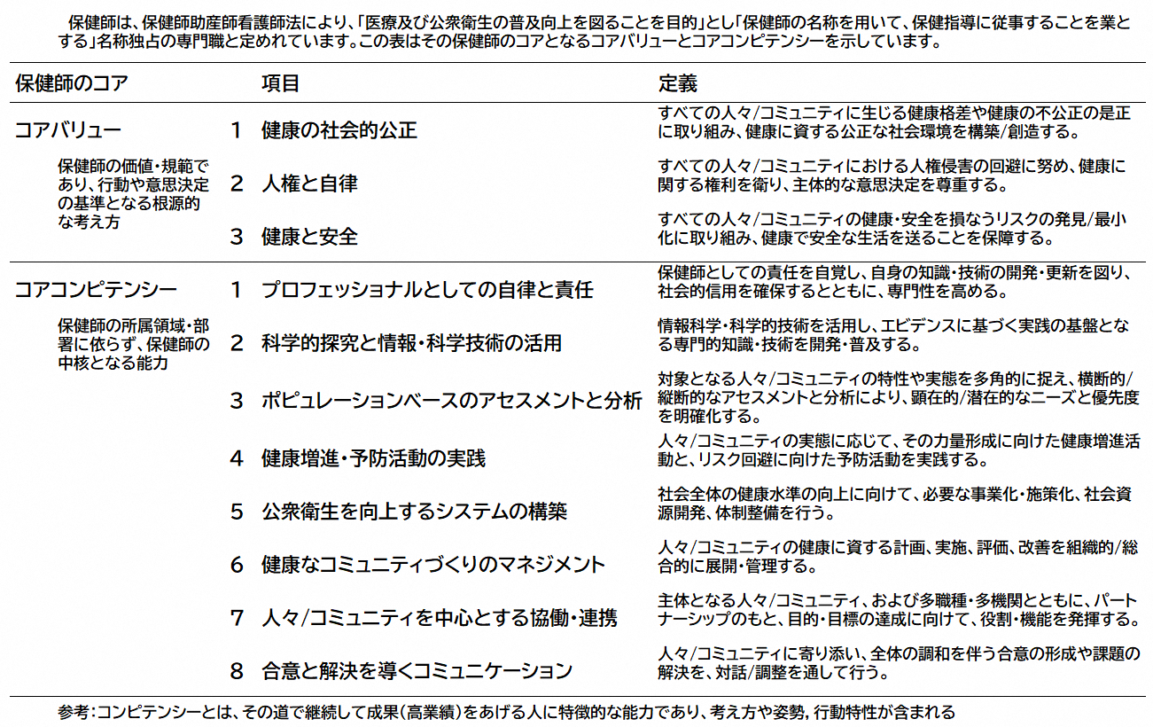
保健師のコアバリューとコアコンピテンシー
岸惠子、岡本玲子、松本珠実、臺有佳、他：保健師のコアバリューとコアコンピテンシー：デルファイ調査,日本公衆衛生雑誌,２０２４

Slide 14

主な用語の解説
人々/コミュニティ （スラッシュはand/or） | 人々とは、各々の人のことであり、個人を基本としている。多くの個人が存在するので人々と表現している。すべての人々とは、性別や年齢、居住地、健康度等に関わらず全員という意味である。 コミュニティの構成要素には、個人・家族、集団、組織、地域社会が含まれる。コミュニティには、共通の目的や地域特性（文化､慣習､産業､自治等）などによる社会的なつながりがある。
ポピュレーションベース ※人口集団しか見ないという意味ではありません | 「ポピュレーションベース」とは、個を大事に、誰ひとり取り残さない、すべての人に健康を、を実現するために、常にポピュレーションを視野に入れながら、臨機応変に個人やコミュニティ、システムにフォーカスして包括的に事象を見る、あるいは個から全体、全体から個という双方向で見る、複眼的・多角的な視点で総合的に見る原則を指します。活動方法には、個別対応やハイリスクアプローチ、ポピュレーションアプローチ等が含まれます。
健康増進・予防活動 ＝健康増進活動と予防活動 | 健康増進とは、正の状態（positive）を増進する、よりよく生きる方向に向かう意であり、健康増進活動は、健康な生活習慣や行動の獲得、セルフケア能力やQOLの向上を目指し、身体的、精神的、社会的な健康全般を向上させるための取り組みを指します。 予防とは、負の状態（negative）を防ぐ、解消する意であり、予防活動は、健康を阻害する要因となる上流の問題を捉えて、人々を疾病や障がいから保護し、疾病の発生や広がりを未然に防ぐための戦略的な取り組みやアプローチを指します。
合意と解決を導くコミュニケーション ※一般的なコミュニケーションを基盤として、保健師の専門性に焦点をあてたコミュニケーション能力を示しています | 合意を導くコミュニケーション：個人やコミュニティとの関係構築と対話、分野横断的（水平的）あるいは職位縦断的（垂直的）など多様なレベルの合意形成に欠かせないコミュニケーション能力です。合意に向けて、民主的に、中立性を保ち、相互のウィンウィンや共存共栄を志向して、対立ではなく全体の調和を生む方向に総合調整的に対話を進めるコミュニケーションの力量です。常に全体をみるのは、Health for All、No One Left Behindといった考えを基盤に持つ3つのコアバリューを反映しています。 解決を導くコミュニケーション：現場の課題解決に資する目標を志向した活動に欠かせないコミュニケーション能力です。正解や特効薬のない公衆衛生看護活動において、その時点その場所で当面成立可能で受容可能な最適解を導くコミュニケーションの力量です。前進だけでなく後退もあり、受容するだけでなく折衝することもあります。社会資源やネットワークを創造するための戦略的なコミュニケーション能力でもあります。 これら両方のコミュニケーション能力を駆使して、プロセスを重視し、バランスを取りながら、全体のよりよい方向に向けて活動するところに保健師の専門性があります。
岸惠子、岡本玲子、松本珠実、臺有佳（保健師の未来を拓くプロジェクト企画班）：保健師実践/教育のスタンダードとなるコアコンピテンシー等関連概念に関するデルファイ調査結果報告,日本保健師連絡協議会 活動報告集会,2024年3月24日、から抜粋

Slide 15

保健師のコアバリューとコアコンピテンシー：イメージ図
社会の安寧
対象の健康の保持増進、
QOLの向上、疾病や障害
の予防と回復の促進
公衆衛生を向上する
システムの構築
健康なコミュニティ
づくりのマネジメント
健 康 増 進・
予 防 活 動
の 実 践
人々/コミュニティを中心とする
協働・連携
健康と安全
健康の社会的公正
人権と自律
ポピュレーションベースのアセスメントと分析
合意と解決を導くコミュニケーション
脚注：
コアバリュー
プロフェッショナルとしての自律と責任
コアコンピテンシー
科学的探究と
情報・科学技術の活用
公衆衛生看護の目的 ※向きに意味はありません
各コアは臨機に融合して機能するため枠線がない
目的の達成に向けて柔軟に形を変え回転もできるように球体を成している
バリューはぶれることなく常に中心に位置づき、バリューを通してコンピテンシーを発揮するイメージとしている
岸惠子、岡本玲子、松本珠実、臺有佳：力を合わせて明らかにした私たち保健師のコア,
保健師ジャーナル,２０２４．８（４）
動画で学ぼう！ https://youtu.be/xCWff8yGSqo

Slide 16
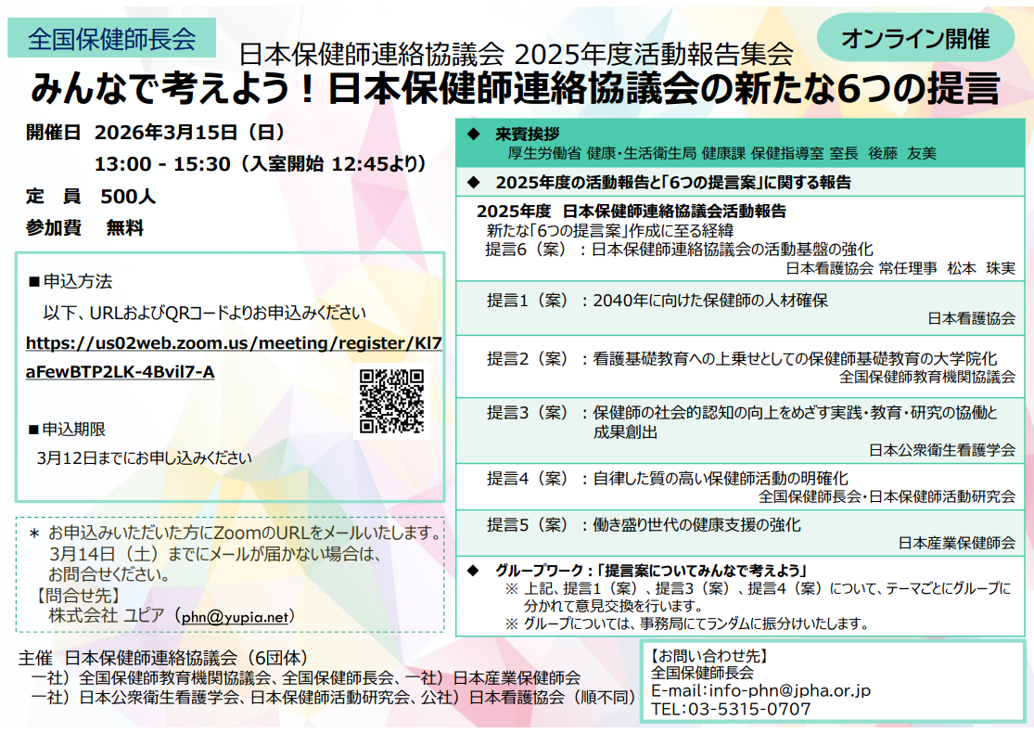
日本保健師連絡協議会の新たな6つの提言
日本保健師連絡協議会とは
自治体や教育、産業等様々な分野で活動する保健師の団体が連携し、保健師活動の基盤確保や保健師の専門性・役割機能の明確化等に取り組む協議体。
2008年3月22日に設立
様々な分野で活動する保健師が一体となって、人材確保、資質の向上を目指すための目標と戦略を提起
令和7年の活動報告集会で新たな6つの提言（案）が提示されました。
例）提言4
自律した質の高い
保健師活動の明確化
健康課題の複雑化に伴い専門性を活かした役割発揮が求められていることから、コアバリュー・コアコンピテンシー、キャリアラダーをもとに自立した質の高い保健師活動とは何かを明らかにし、その実現のため、好事例の収集、成果、ベストプラクティスの発信、人材育成の充実のため、統括保健師の配置の推進、研修企画、実施を進める。

Slide 17
「調査研究事業（独自事業）」と「地域保健総合推進事業」
調査研究事業（独自事業）
地域保健総合推進事業
〇調査研究事業とは？
当会の独自事業であり、実践知としての公衆衛生看護活動の可視化、日々の保健活動の評価、保健師の現任教育等の推進を図ることを目的とする
○対象
各支部又は会員の所属単位での調査研究
○予算
総額１５０万円以内
○会員への還元等
全国保健師長会のホームページへの掲載のほか、学会等での発表
〇最近の研究テーマ
・R4:新型コロナウイルス感染症対応の記録～保健 師の活動と視点～
・R5:保健所の企画・調整業務を担う保健師に求め られる能力とその向上のための取組
健康危機管理において、統括保健師に必要と される技術の明確
・R6：プレ管理期保健師の統括的能力育成を目指 した研修プログラムの開 発と実践
〇地域保健総合推進事業とは？
厚生労働省が実施する全国保健所長会などの全国組織を活用した地域保健活動（健康づくり、疾病予防、保健指導など）の総合的・効果的に推進するための調査研究や支援事業
〇担当
都道府県部会、市町村部会、政令市・中核市・特別区部会が１年ごと持ち回りで事業を担当
〇会員への還元等
全国保健師長会のホームページへの掲載のほか、学会等での発表
〇最近の事業テーマ
・R4：自治体における新規採用保健師の人材育成 にかかる実態及び体系的な研修体制の構築 にかかる調査研究事業
・R5：健康危機管理における保健活動を推進する 統括保健師間ネットワーク構築に関する調査 研究事業
・Ｒ６：２０４０年を見据えた令和における保健師の 地区活動の推進に関する調査研究事業

Slide 18
地域に根ざした保健師活動の実践知の継承
―活動の根幹をなす“知”をどう次世代へつなぐか―
令和7年度全国保健師長会調査研究事業報告書
本調査は、徳島県内で長年地域に根ざした活動を行ってきた中堅〜ベテラン保健師の語りから、地域保健を支える実践知の特徴を明らかにし、その継承のあり方を検討したものである。
～ 全国保健師長会徳島県支部 ～
Notes:
令和7年度全国保健師長会調査研究事業（独自事業）の報告をいたします。
今年度は徳島県が「地域に根ざした保健師活動の実践知の継承」をテーマに、
県内で長年地域に根ざした活動を行ってきた中堅からベテラン保健師の語りに着目し、
地域保健を支えてきた実践知とはどのようなものか、
そしてそれをどのように次世代へつないでいけるのかを明らかにすることを
目的として取組まれています。

Slide 19
Ⅰ．背景① ― 地域課題の深刻化
▶住民の生活を取り巻く課題の複雑化
・少子高齢化の進展
・独居高齢者の増加
・交通手段の乏しさ
・生活圏の狭さ
▶徳島県の特徴として
・県土の7割が中山間地域であり、移動が困難な地も多い。
・高齢化率35.4％（地域によっては50％超）
➡住民の生活世界に入り込み、日常の変化を丁寧に把握する 保健師の役割が一層重要となっている。
Notes:
まず徳島県の調査背景です。
徳島県は中山間地域が多く、高齢化も進んでいます。
移動が困難な地域も多く、住民の生活世界に入り込んで日常の変化を丁寧に把握する保健師の役割が一層重要になっています。

Slide 20
Ⅰ．背景② ― 保健師活動を取り巻く変化
▶行政組織の効率化によって
・地区担当制 から 業務分担制への移行
・若手が地域に出る機会の減少
・ベテラン退職により実践知が失われつつある
・日本看護協会（2020）や日本公衆衛生協会（2024）の指摘
➡地域で培われてきた実践知が継承されにくい構造的課題が 生じている
Notes:
一方で、行政組織の効率化により地区担当制から業務分担制へと移行が進み、若手保健師が地域に出る機会が減っています。
また、ベテラン保健師の退職も重なり、地域で培われてきた実践知が継承されにくい状況が生まれています。

Slide 21
Ⅱ．目的
【目的】徳島県の自治体保健師が地域に根ざした実践の中 で培ってきた実践知を明らかにすること。
【目的のポイント】
・保健師が地域で培ってきた実践知の特徴を整理する
・住民理解・声なき声への気づき・地域との関わりで育つ判断 の構造を明らかにする
・個別支援と地域づくりを往還する実践のプロセスを捉える
・今後の人材育成・地区活動推進への示唆を得る
Notes:
そこで本調査では、徳島県の自治体保健師が地域で培ってきた実践知の特徴を整理し、その構造と継承のあり方を明らかにすることを目的としました。

Slide 22
Ⅲ．用語の定義：本調査における「実践知」
【実践知とは】Aristotle のフロネーシス（phronesis）に基づく、
変化する現実の中で、その時々に最善を選ぶ判断の知〉
【特徴】・理論や技術だけでは対応できない状況で発揮される判断の知 （Schön, 1983）
・経験の省察によって育つ知
経験を振り返り、意味づけ、次の判断に生かす〈reflection-in-action〉
・熟練者の“臨床的知恵”に通じる
微細な変化を直観的・全体的に把握する力（Benner, 1984）
➡数値化やマニュアル化が難しい人間的に適切な判断を支える専門職の知。
保健師活動の核心をなす
Notes:
ここでは、本調査で扱う「実践知」という言葉について、少し整理しておきたいと思います。
実践知というのは、アリストテレスが述べたフロネーシスの考え方に基づくもので、変化し続ける現場の中で、その時々に最善を選ぶ判断の知を指しています。
理論や技術だけでは対応できない状況で発揮される判断の知であり、 経験の省察によって育つ知でもあります。保健師は自らの経験を振り返り、意味づけながら次の判断に活かしていきます。
また、Benner が述べるように、熟練した実践者は、言葉にならない微細な変化を直観的、全体的に把握する力を持っています。即ち、数値化やマニュアル化が難しい人間的に適切な判断を支える専門職の知であり、保健師活動の核心をなすものです。

Slide 23
Ⅳ．方法
【調査方法】 半構造化インタビュー（１回45〜60分）
【調査協力者】中堅〜ベテラン保健師10名
・徳島県内の自治体で15年以上の実務経験を持つ実践者
【分析方法】 質的記述的分析
・逐語録を精読しコード → サブカテゴリ → カテゴリへ統合
・語りの意味を丁寧に読み取り、実践知の構造を抽出
【倫理的配慮】四国大学研究倫理専門委員会の承認（承認番号：2025014）
・研究目的・方法の説明、同意取得
・匿名化・データの厳重管理
・参加者への一部内容確認（メンバーチェック）
Notes:
調査方法は徳島県内で15年以上の実務経験を持つ
中堅からベテラン保健師10名に対し、
1回45〜60分の半構造化インタビューを行いました。
逐語録を精読し、コード化、サブカテゴリ化を経て、カテゴリを抽出し、
実践知の構造を質的記述的に分析しています。
本研究は、四国大学研究倫理専門委員会の承認を得て実施しています。

Slide 24
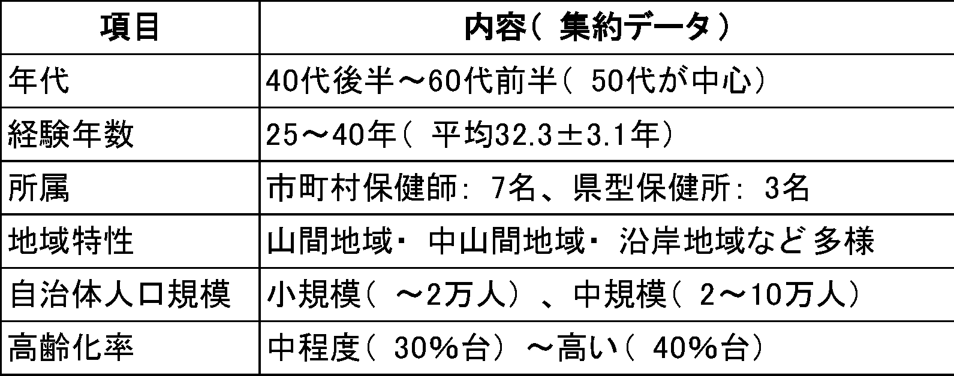
Ⅴ．調査結果
【調査協力者の概要】
【分析で抽出された3つのカテゴリ】
１．住民の人生の歩みと地域の暮らしをくみ取る
２．声なき声を拾い地域の仕組みや支え合いにつなぐ
３．地域との関わりの中で住民と共に育ち成長する
Notes:
分析の結果、抽出された実践知は、次の３つのカテゴリに整理されました。
1つ目が「住民の人生の歩みと地域の暮らしをくみ取る」
2つ目が「声なき声を拾い、地域の仕組みや支え合いにつなぐ」
3つ目が「地域との関わりの中で住民と共に育ち成長する」です。
この3つが、保健師の実践知を構成する柱となっていました。

Slide 25
【住民の人生の歩みと地域の暮らしをくみ取る】
保健師は、住民の人生の背景や生活世界を深く理解し、その人らしい暮らしを尊重した
支援を行っていた。
【主なサブカテゴリ】
(1)人生の物語の尊重と全人的理解
住民の語りから価値観・背景を読み取り、全体として理解する
(2)ありのままの生活を受け入れ、変化を急がない姿勢
何十年もかけた生活習慣は一言では変わらない
(3)地域に出向き、五感で暮らしぶりを感じ取る
家の様子・匂い・空気感など、現場でしか得られない情報を重視
(4)地域の文化や風土を住民から学ぶ姿勢
自分の価値観を基準にせず、地域の文脈で理解する
【特徴】徳島の山間・中山間地域では、地形・交通手段が生活に直結五感を通した観察が、
後の「声なき声」に気づく基盤 となっていた。
Notes:
カテゴリ１【住民の人生の歩みと地域の暮らしをくみ取る】は、
住民の人生の物語の尊重と全人的理解、ありのままの生活を受け入れ変化を急がない姿勢、地域に出向き五感で暮らしぶりを感じ取る、地域の文化や風土を住民から学ぶ姿勢で構成されました。

Slide 26
【声なき声を拾い地域の仕組みや支え合いにつなぐ】
保健師は、支援を求めにくい住民の小さな変化に気づき、地域の支援体制へとつ なぐ調整役 を担っていた。
【主なサブカテゴリ】
(1)先の暮らしを見据え次につなぐ責任感
(2)届きにくい声を拾い上げつなぐ
(3)地域をつなぎ調整するハブの役割
(4)個別ケアでの気づきを共同体の営みへつなげる
Notes:
支援を求めにくい住民の小さな変化に気づき、
カテゴリ２【声なき声を拾い地域の仕組みや支え合いにつなぐ】は、先の暮らしを見据え次につなぐ責任感、届きにくい声を拾い上げつなぐ、地域をつなぎ調整するハブの役割、個別ケアでの気づきを共同体の営みへつなげる、で構成され、保健師は、支援を求めにくい住民の小さな変化に気づき、地域の支援体制へとつなぐ調整役を担っていました。

Slide 27
【地域との関わりの中で住民と共に育ち成長する】
保健師は、住民との関わりを通して自身も成長し、地域の一員として 共に歩む姿勢を大切にしていた。
【主なサブカテゴリ】
(1)住民や地域への感謝と共に育つ意識
(2)日々の実践を自己成長の糧とする姿勢
【特徴】
小規模地域では、住民との距離が近く、日常の関わりを通して深い相 互作用が生まれていた。
その中で、住民理解 → 声なき声への気づき → 保健師自身の成長という 循環が形成され、この循環こそが保健師の実践知を育てる基盤となっ ていた。
Notes:
カテゴリ3【地域との関わりの中で住民と共に育ち成長する】は、住民や地域への感謝と共に育つ意識、日々の実践を自己成長の糧とする姿勢で構成され、保健師は、住民との関わりを通して自身も成長し、地域の一員として共に歩む姿勢を大切にしていました。

Slide 28
Ⅵ．考察
１．住民理解の深さと熟練者の判断の構造
▶住民の人生史を「物語」として理解し、価値観・背景を文脈で把握
▶五感で生活世界を読み取り、言語化しにくい情報を総合して判断
▶Benner の「状況の全体的把握」、Schön の「行為の中の省察」と整合
▶住民の“その人なりの普通”を尊重する姿勢が実践知の基盤
▶日々の積み重ねが「地域で育つ知」を形成
Notes:
ここからは、調査で得られた語りをもとに、保健師の実践知がどのように育まれてきたのか、その特徴について考察した内容をお話しします。
今回抽出された３つのカテゴリは、それぞれ独立したものではなく、互いに影響し合いながら、保健師の判断や関わり方を深めていく循環をつくっていました。
まず１つ目は、住民理解の深さです。保健師は、住民の語る出来事を単なる情報としてではなく、その人の「物語」として受けとめていました。
家の様子や空気感、匂いといった、言葉にならない情報を五感で捉え、住民の生活世界を読み取り、総合的に判断している姿が語られました。
こうした理解の仕方は、Benner が述べる熟練者の「状況の全体的把握」や、Schön の「行為の中の省察」と重なります。住民の“その人なりの普通”を尊重する姿勢は実践知の基盤となり、保健師活動の日々の積み重ねが「地域で育つ知」を形成していました。

Slide 29
Ⅵ．考察
２．声なき声を拾う実践と“地域をみる目”の再構築
▶支援を求めにくい住民の小さな変化に気づく
▶「最近姿を見ない」「家の様子が違う」など微細な変化を察知
▶個別支援で得た気づきを地域づくりへつなげる
▶個別と地域を往還しながら支え合いの仕組みを紡ぎ直す
▶業務分担制の進行で“地域をみる目”が育ちにくい現状を補完
Notes:
２つ目は、声なき声に気づく実践と地域を見る目の再構成です。
支援を求めにくい住民の、「最近姿を見ない」「家の中の様子が前と違う」など、ほんの小さな変化を手がかりに、「何かあるかもしれない」と察知して関わりを深めていく姿が多く語られました。
また、個別支援で得た気づきを地域づくりにつなげる実践もみられました。
一つの事例を、地域全体の仕組みの改善へと結びつけていく視点です。 業務分担制が進む中で“地域をみる目”が育ちにくいと言われる状況にあっても、
保健師は個別と地域を往還しながら、地域の支え合いを紡ぎ直していました。

Slide 30
Ⅵ．考察
３．地域と共に育ち成長する実践と学びの共同体 としての保健師
▶住民を「共に地域をつくる存在」として捉える姿勢
▶関わりの中で価値観・判断が磨かれ、次の実践へつながる
▶Lave & Wenger の「実践共同体」と整合
▶住民理解と声なき声への気づきが保健師自身の成長を促す
Notes:
３つ目は、住民と共に育つ姿勢育ち成長する実践と学びの共同体としての保健師です。
住民を支援の対象としてだけではなく、共に地域をつくる存在として捉えていることが印象的でした。
住民との関わりの中で、自分自身の価値観や判断が磨かれ、次の実践へとつながっていく。
こうした相互的な学びのあり方は、Lave & Wengerの実践共同体の概念とも重なります。
住民理解や声なき声への気づきは、保健師自身の成長を促す大切な契機になっていました。

Slide 31
Ⅵ．考察
４．知の継承の危機と次世代育成への示唆
▶暗黙知（空気感・違和感・微細な変化）はマニュアル化が困難
▶若手が地域に入る機会の減少により継承が難しくなっている
▶継承の鍵として
❖同行訪問後の対話
❖経験を語り合う場の整備
❖判断の背景や違和感を言語化し共有する文化
こうした場が、若手の実践理解と地域保健の持続性を支える
Notes:
最後に、知の継承の危機と次世代育成への示唆についてです。
「空気感を読む」「違和感に気づく」といった暗黙知は、マニュアルでは伝えきれません。
しかし、若手が地域に入る機会が減っている現状では、こうした知が継承されにくくなっています。
語りからは、
同行訪問後に感じたことを言葉にする場
経験を持ち寄り互いに語り合う場
判断の背景や違和感を言語化し共有する文化
こうした仕組みが、実践知の継承にとって欠かせないことが示されていました。
経験を語り合う場は、単なる情報交換ではなく、日々の実践を支える視点を共有する大切な時間として機能していました。

Slide 32
まとめ
地域保健を支える実践知は、
❖住民の人生や暮らしを深く理解する姿勢
❖声なき声に気づき、地域の支え合いにつなぐ実践
❖住民との相互作用の中で自身も成長していく姿勢
が相互に関連しながら育まれていた。
これらは、地域での経験を省察し続ける中で深められる「地域で育つ知」
として特徴づけられた。
一方で、組織体制の変化により若手が地域に入る機会が減少し、暗黙知の
継承が難しくなっている現状も明らかとなった。
Notes:
まとめです。
地域保健を支える実践知は、 住民の人生と暮らしを深く理解する姿勢、 声なき声に気づき地域の支え合いにつなぐ実践、住民との相互作用の中で自身も成長していく姿勢が相互に関連しながら育まれていました。
これらの「地域で育つ知」を次の世代へつないでいくためには、経験を共有し、省察を支える仕組みづくりが欠かせないことが示唆されました。
徳島県をフィールドとした調査研究ですが、全国的に同じ課題や似た地域特性をもつ自治体が散見されると思われ、組織的に実践知を継承する仕組づくりを検討していただければ、と考えます。研究成果の報告は以上となります。ご清聴ありがとうございました。

Slide 33
令和７年度 地域保健総合推進事業
保健師が地区活動を維持・発展できる現任教育の
あり方等に関する調査研究
【分担事業者】 伊藤由紀子（西条市介護保険課）
【協力事業者】 渡辺 桂子（佐渡市羽茂支所）
岡林 洋子（津市健康づくり課）
末房日出子（別府市健康推進課）
木田 百合（白河市健康増進課）
丹羽由香里（岐阜県岐阜保健所）
宮崎 陽子（金沢市駅西福祉健康センター）
菅原奈保子（北上市こども家庭センター）
藤村 一美（愛媛大学大学院医学系研究科）
大河内彩子（熊本大学大学院生命科学研究部保健学系）

Slide 34
〇 背景
＊2040年には生産年齢人口の急激な減少と超高齢社会を同時に迎え、 地域のつながり
の脆弱化への対応等について、エリアを活動単位とした保健師の多職種・多機関・住民
等と協働する地区活動に大きな期待が寄せられている。しかし、新型コロナウイルス感染
症のパンデミックにより、地域に出向くことが困難になり、地区活動を行い難い状況が
生じ、しかも、地区活動を踏まえた人材育成が十分行えていない状況が指摘されている¹⁾。
１）厚生労働省（2024）：令和５年度地域保健対策・保健師活動ワーキンググループ報告書
〇 小規模自治体の人材育成の課題
＊平成27年度調査では、小規模自治体が人材育成の課題を抱えていることが明らかにな
り²⁾、令和元年度実態調査では、市町村保健師の人材育成体制の構築プ ロセスでは、都
道府県が支援することが重要であると示された³⁾。自治体保健師の人材育成について、
小規模自治体の強みを生かすあり方が有用とも示されており、 今後の保健師人材育成
に関しての早急な取組が求められている。
２）日本公衆衛生協会：平成 27 年度地域保健総合推進事業「保健師活動指針の活用に係る事例の収集」報告書
３）日本公衆衛生協会：令和元年度地域保健総合推進事業「市町村保健師の人材育成体制の構築支援事業」報告書

Slide 35
Ａ．目的
＊令和6年度地域保健総合推進事業「2040年を見据えた令和における保健師の地区 活動に関する調査研究事業」で明らかになった保健師の技⁴⁾をもとに、小規模自治体 の現任教育における好事例を収集することで、保健師が地区活動を維持・発展できる ために必要な現任教育の内容や方法を明らかにする。人材育成に活用できる研修や コンテンツ等の整備につなげる。結果を各自治体に情報発信し、ひいては保健師現任 教育の改善に役立てるための示唆を得ることの一助とする。
〈2040年を見据えた地区活動として語られた保健師の技〉
① 保健師としての使命感を持ち、日々の活動から、対応されていないニーズや、地域住 民の課題を見逃さない/気づく
② 把握した地域社会の課題に対して、保健師としての責任感を持ち、あきらめない
③ 地域のあるべき姿についてのビジョンを持つ
④ 事業化に向け、庁内の合意形成を図る
⑤ 公衆衛生看護の専門家としての知識、スキルを効果的に発揮し、多様な組織・団体と 協働する
⑥ 地区活動の技を伝承するため、保健師間での人材育成に努める
4）日本公衆衛生協会：令和６年度地域保健総合推進事業 「2040年を見据えた令和における保健師の地区活動 の推進に関する調査研究事業」報告書

Slide 36

Ｂ. 方法 1. 好事例収集（１次調査）
調 査 内 容 |  | 結 果
【目 的】 全国から 好事例自治体 を収集する | 【好事例自治体】 保健師が地区活動を維持・発展できる現任教育を行っている人口1万人未満で、できれば保健師数３～５人の小規模自治体 | 各ブロック提出数 提出都道府県31団体 （回答率66.0%） 提出自治体数 33自治体
【収集対象】 都道府県の統括保健師 あるいは 統括的な役割を担う保健師 | ※１ 好事例選定基準 令和6年度地域保健総合推進事業「2040年を見据えた令和における保健師の地区活動に関する調査研究事業」で明らかになった保健師の技を踏まえて選定基準を定めた
【調査方法】 全国保健師長会47都道府県部会を通して好事例を推薦推薦及び、様式への回答を依頼をした。回答にあたっては複数自治体の推薦を可能とした。 | 【調査内容】 推薦理由、自治体の属性及び体制、現任教育や人材育成の実態及び課題、小規模自治体の強み、効果的な現任教育や人材育成、留意点や工夫、研修の現状及び要望、コンテンツ等利用の現状及び要望等
【調査期間】 令和７年７月18日～７月31日
33
自治体

Slide 37
Ｂ. 方法 ２. インタビュー調査（２次調査）
インタビュー対象自治体選定協議 | インタビュー調査
≪1次調査結果≫ | ≪２次調査≫
【インタビュー対象自治体の選定協議】 〈インタビュー対象選定の考慮点〉 ① 好事例選定基準（※１） ② 他地域に横展開でき、特徴 や利点を活かしている地区 活動に着眼した現任教育 ③ 地域のバランス | 【調査方法】 半構造化インタビュー調査 時間：60～90分 グループインタビュー(対面６・ハイブリッド２） １G：研究事業班保健師２人・アドバイザー１人 (インタビュー自治体研究参加者 保健師16人）
 | 【調査期間】 令和７年９月30日～10月24日
＊全国保健師長会運営会議役員 ＊都道府県部会 ＊政令指定都市・中核市・都道府県部会 | 【調査内容】 地区活動の特徴や利点を現任教育にどのように活かしているか、各期の現任教育の内容や状況、体系的な研修、工夫や留意点、課題、活用しているまたは活用したい研修やコンテンツ等
33
自治体
選定
８
自治体
８
自治体
研究事業班
メンバー
協議依頼
疑義
なし

Slide 38
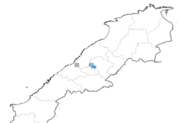
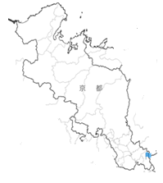
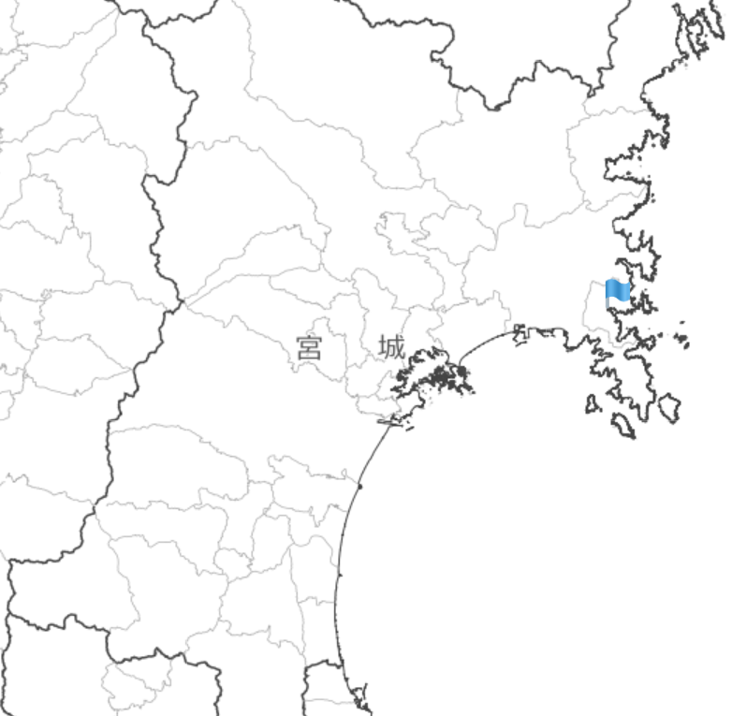
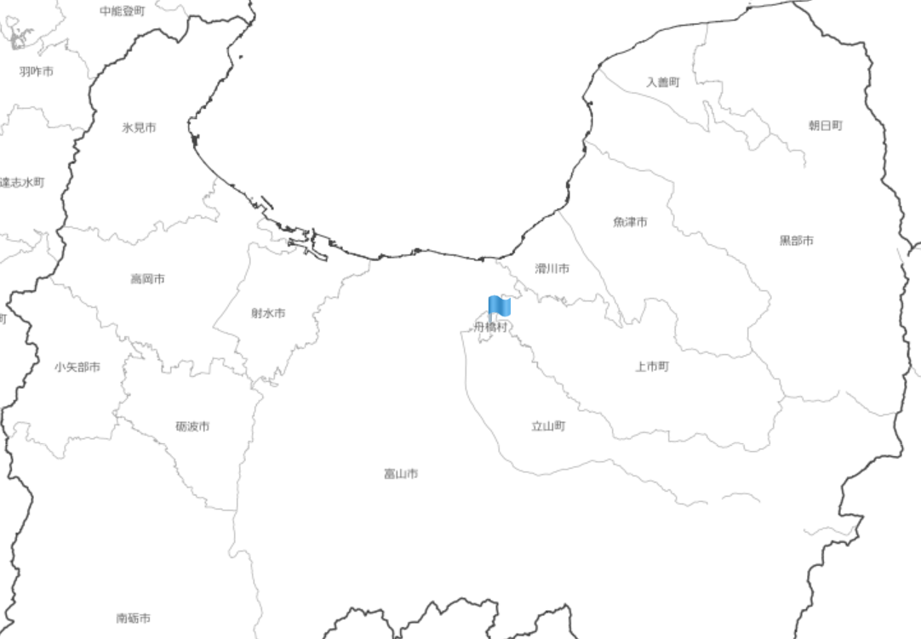
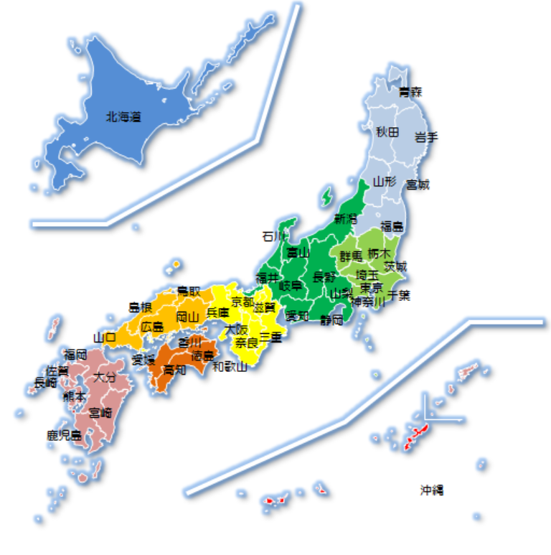
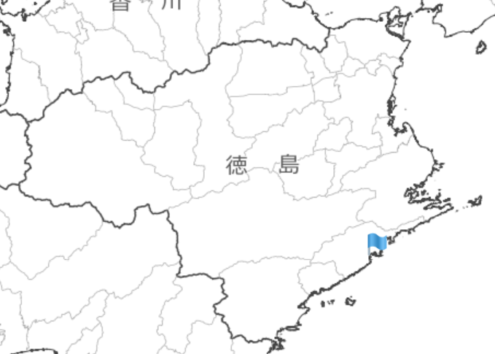
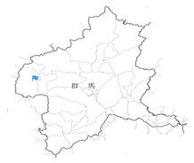
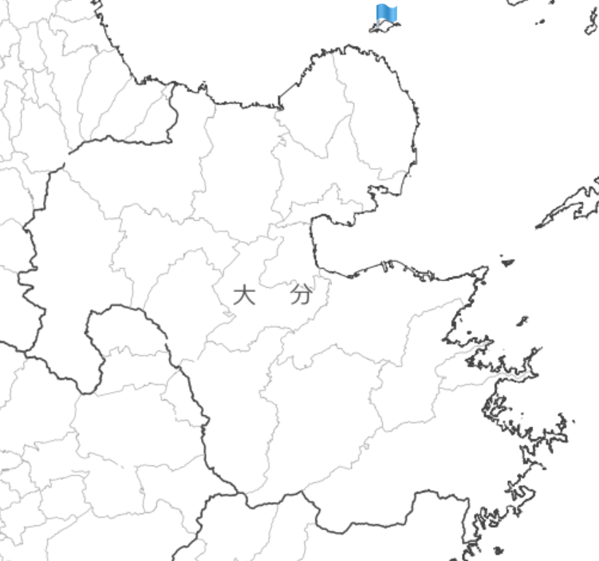
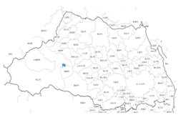
インタビュー対象８自治体
中国・四国ブロック
島根県川本町
近畿ブロック
京都府南山城村
東海・北陸ブロック
富山県舟橋村
北海道・東北ブロック
宮城県女川町
中国・四国ブロック
徳島県美波町
北関東・甲信越ブロック
群馬県嬬恋村
九州・沖縄ブロック
大分県姫島村
南関東・東京ブロック
埼玉県横瀬町
出典：国土地理院（地理院地図を基に作成）

Slide 39
Ｃ. 結果・分析 ２次調査結果
(1) 地区活動を維持・発展できるための必要な現任教育の内容や方法のあり方
〔現任教育の現状〕
≪新任期≫
① 県の研修支援と育成ツールを活用した新任期保健師の体系的育成
② 計画的な現場経験と住民との直接的な関係性を基盤とした初期実践力の育成
③ シニア保健師による経験知の継承と実践支援
≪中堅期≫
① 県の育成支援を活用した中堅期保健師の計画的キャリア形成と役割強化
② 外部研修を活用した育成
③ 事例検討を基盤とした中堅期保健師の育成機能の確立
≪管理期≫
① 県による研修支援と自治体間ネットワークを活用した管理期保健師の支援力 向上
② 管理期保健師の専門能力向上のための学習機会確保

Slide 40
Ｃ. 結果・分析 ２次調査結果
(1) 地区活動を維持・発展できるための必要な現任教育の内容や方法のあり方
〔関係機関との連携〕
① 外部連携による学習及び支援体制の確保
② 多職種・多機関との連携及び協働
〔コンテンツ等の利用〕
① 国、県、保健所による支援及び地域協働・ネットワークにおける情報共有
② 外部研修を通じた専門性向上及び実践力育成
〔効果的な人材育成〕
① 県・保健所主催の管理期保健師の育成と研修及び支援体制の強化
② 組織内ネットワークとチーム力強化による人材育成・業務改善
③ 多機関及び多職種ネットワークを活用した協働と課題解決
④ 住民協働と信頼関係を基盤とした地域支援
⑤ シニア人材の活用と経験知継承による組織力強化

Slide 41
Ｃ. 結果・分析 ２次調査結果
(1) 地区活動を維持・発展できるための必要な現任教育の内容や方法のあり方
〔課題〕
① 保健師人員構成の偏りによる育成体制の脆弱性
② 保健師人材不足による育成体制困難
③ 非体系的な人材育成体制
④ 中堅期・管理期保健師の不十分な育成及び実践知継承
⑤ 災害・危機管理における体制不整備とネットワーク活用の課題
〔小規模自治体の強み〕
① 組織内連携及び職場環境の整備による保健師支援
② 全庁的及び横断的協働による保健師支援
③ 柔軟なライフステージに応じた支援体制
④ 住民との密接な関係と継続的支援
⑤ 専門性向上と地域連携による継続的支援
⑥ 柔軟な組織運営と迅速な施策推進
⑦ 柔軟な業務体制と地域活動支援
⑧ 地区担当制と地域活動体制の強化

Slide 42
Ｃ. 結果・分析 ２次調査結果
(２) 人材育成に活用したい研修やコンテンツ等
キャリアレベル | 研修・コンテンツ等の内容・手段 |  | コンテンツ等に求めること
新任期 | 〇保健師活動の基本の動画 （家庭訪問、相談記録、地区診断など） | ※全保健師において 〇都道府県・管轄 保健所研修企 画・受講支援 〇動画コンテンツ 〇オンライン形式 〇対面による 集合研修形式 | 〇個人の実情に応じた体 系的研修プログラム 〇資質向上の促進 〇好事例に基づく分析手 法習得 〇法的根拠と国の政策を 踏まえた事業立案力の 習得 〇実践への活用 〇現状分析に基づく保健 活動に活用 〇小規模自治体の実情に 即したケーススタディを 活用した実践力育成研 修 〇他職種連携における合 意形成力や交渉力の育 成 〇行政組織名における保 健師の役割・機能の理解 促進
中堅期 | 〇年齢層の階層分け
プレ管理期 | 〇意見交換の場
管理期 | 〇マネジメント能力等促進
統括保健師 | 〇意見交換の場 〇マネジメント能力等促進 〇退職保健師による スーパービジョン、伴走的支援

Slide 43
Ｄ. 考察・提言
（１）地区活動を維持・発展できるための必要な現任教育の内容や方法のあり方
① 従来からの現任教育
＊県本庁・保健所による研修支援やOJT・Off-JTを基盤
＊定期的ミーティング、組織内連携、多機関・多職種ネットワーク
② 新しいと考えられる現任教育
＊官民連携プラットフォームでの実証実験
＊シニア保健師による支援を通じた実践知の獲得
＊入職前の職務経験を踏まえた個別的育成
＊新任期から実践能力とマネジメント能力を育成する視点
＊学生実習を通じた人材育成
（２）人材育成に活用したい研修やコンテンツ等を整理
小規模自治体へは、人的・財政的制約があり限られた資源の中で現任教育を補完する仕組みとして、都道府県と連携した研修やコンテンツ等による支援体制の構築が重要であることが示唆された。

Slide 44

令和８年度 全国保健師長会調査研究事業
全国保健師長会(独自)調査研究事業
テーマ名 | 研究代表者 | 代表者所属名
慢性疾患児の自立に関する啓発冊子の普及・活用を通じた地域における自立支援体制構築の実践的研究 | 峯村 奈穂 氏 | 愛知県瀬戸保健所
地域保健総合推進事業（受託事業）
テーマ名 | 分担事業者 | 代表者所属名
保健師の専門性発揮に向けたDX推進に関する研究 | 高橋 祥恵 氏 | 宮城県 気仙沼保健福祉事務所

Slide 45
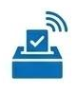


全国保健師長会代議員総会での
電子投票の導入について
令和8年度第48回代議員総会（福岡県開催）から電子投票を導入します！
議案評決と役員改選について、電子投票による投票を実施します。
導入スケジュール
R8年８月
各支部にて代議員選出
R8年１０月３１日
～１１月６日
期日前電子投票
R8年11月７日
総会当日
R8年１０月
資料の送付
当日１０時までに
電子投票完了
総会にて投票結果公表
R8年８月３日～１４日
使用端末のアドレスを事務局に提出
R8年８月３１日～９月５日
使用端末でテスト投票

Slide 46





電子投票における注意点
１
事前準備：端末アドレスの登録
２
投 票
ｏｒ
議事
役員
＆
事前に使用端末（職場ＰＣ、個人スマホなど）の
アドレスの登録が必要です。
事務局に使用端末のメールアドレスを提出すると登録されます。
使用端末に議案評決と役員改選の２種類の投票依頼メールが届きます。
サイトにアクセスして投票します。
※登録した端末から他端末に転送しても投票は可能です。
３
投票確認
４
投票期限
議事
役員
＆
投票できたかどうかの確認は、サイトへ再度
アクセスすることで確認できます。
（投票は１度きりで、やり直しはできません）
投票は期日前投票または総会当日の〇時までに行ってください。
（前日までに投票していない方には、リマインドメールが届きますので、必ず投票してください）

Slide 47
